Slide 1


Ідеальний образ
GoITeens
МЕНТОРА

Slide 2
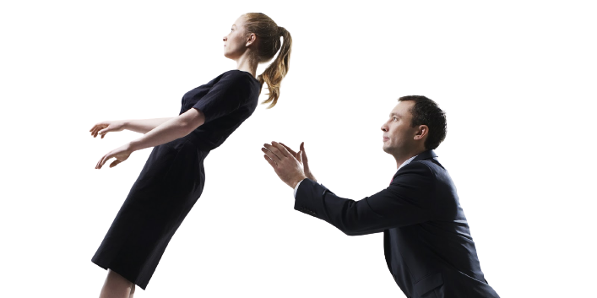
Ідеальний ментор насамперед має бути відкритим. Це дуже важлива якість, адже йому мають довіряти інші
GoITeens
trust

Slide 3
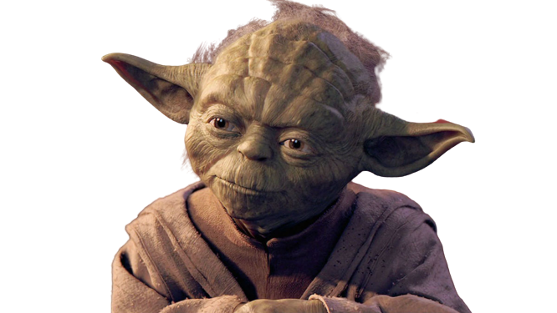
Обов’язково повинен самонавчатись. Звісно він не «всезнайка», але для учнів це підтримка, практичний досвід, тому потрібно тримати планку
GoITeens

Slide 4
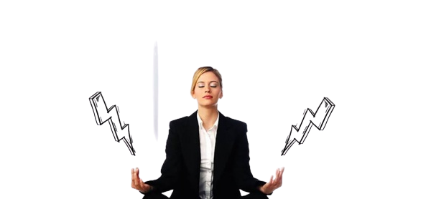
Стресостійкість – одна з головних рис хорошого ментора. При роботі з людьми це дуже необхідно, тому що завжди будуть важкі етапи, а ментор має завжди допомогти та легко справлятись із багатьма задачами
GoITeens

Slide 5
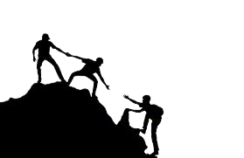
Наполегливість та відкритість до нових ідей. Часто можна почути фрази: «в тебе не вийде», «це дуже складно», «займись краще чимось іншим» і тд. Насправді саме завдяки наполегливості можна досягти своєї цілі. Просто працювати… Часто хтось опускає руки, а саме ментор часто надихає в такі моменти)
GoITeens

Slide 6
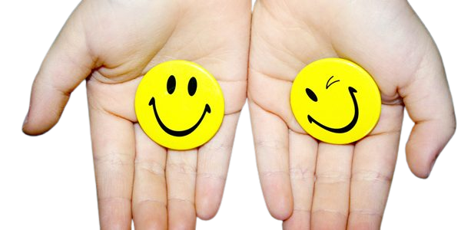
І, звичайно, хороший настрій, позитивність, чесність та справедливість - невід’ємні якості як і кожного ментора, так і кожної людини в цілому
GoITeens

Slide 7

ПРО СЕБЕ
GoITeens
Ніхто не ідеальний, тому розкажу про себе, а саме про те, яких рис мені не вистачає_
1. Наполегливості. Часто важко заставити себе йти далі, було багато ідей та справ, які незавершені. Але колись була мрія створити власну гру, хоча навичок не вистачало, я все ж за довгий термін, але досягнув мети. Після того, я зрозумів, що дійсно працюючи, постійно вставати і йти далі, можна втілити ідею в життя.

Slide 8

ПРО СЕБЕ
2. Посидючості. Буває час від часу відволікаюсь на деякі моменти. Наприклад «зробив ось це, можна і відпочити трохи…), потім продовжу».
Добавити поки немає чого, тому все!
GoITeens

Slide 9
ДЯКУЮ ЗА УВАГУ
GoITeens

